Slide 1
«Огород – круглый год».
Подготовили воспитатели
02 группы «Теремок»
Васильченко Е.А.

Slide 2
Цель: Развитие у детей потребности ухода за растениями, умение наблюдать за их ростом. Вовлечение дошкольников в совместную исследовательскую деятельность.
Задачи:
закрепить знания детей о том, что для роста и развития растений необходим солнечный свет, тепло, вода, хорошая питательная земля и своевременный уход;
познакомить детей с выращиванием растений и правилами ухода за ними;
учить детей пользоваться орудиями труда (грабельки, лейки, палочки);
приучать старательно, аккуратно выполнять поручения, беречь материалы и предметы, убирать их на место после работы;
воспитывать желание участвовать в совместной трудовой деятельности наравне со всеми; стремление быть полезным окружающим, добиваться результатов;
воспитывать любовь к труду;
создавать положительный эмоциональный фон от общения с природой.

Slide 3
Предварительная работа.
Чтение художественных произведений:
«Чиполлино»(главы),
рассказ Н.Носова «Огурцы»,
стих-е Тувим «Овощи», А.Прокофьева «Огород».
рассказы Сутеева «Яблоко», «Мешок яблок»,
сказки «Принцесса на горошине». «Репка», «Петушок и бобовое зернышко», «Вершки и корешки», «Золушка»
отгадывание загадок.
Дидактические игры на закрепление знаний об овощах, фруктах:
«Чудесный мешочек»; «Определим на вкус»; «Что пропало».
Беседы с детьми «Где растут овощи и как за ними ухаживать», «Чем полезны овощи», «Как заготавливать овощи на зиму»
Рисование на тему: «Овощи на тарелке».
Лепка на тему: «Корзина с овощами».

Slide 4
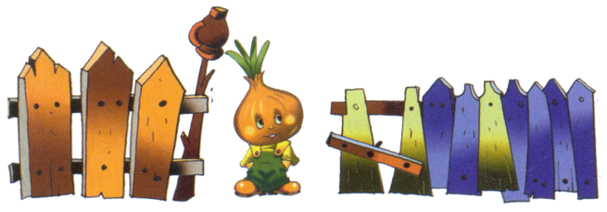
История Чиполлино.
Многим долго неизвестный, Стал я каждому дружком. Всем по сказке интересной Мальчик-луковка знаком. Очень просто, хоть и длинно, Я зовусь ... Чиполлино.

Slide 5
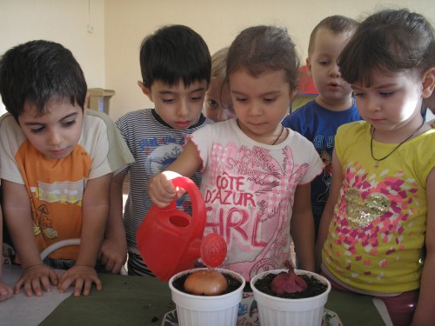
Чиполлино, Чиполлуччо – Луковых два брата! Нас сажали, поливали Славные ребята.

Slide 6
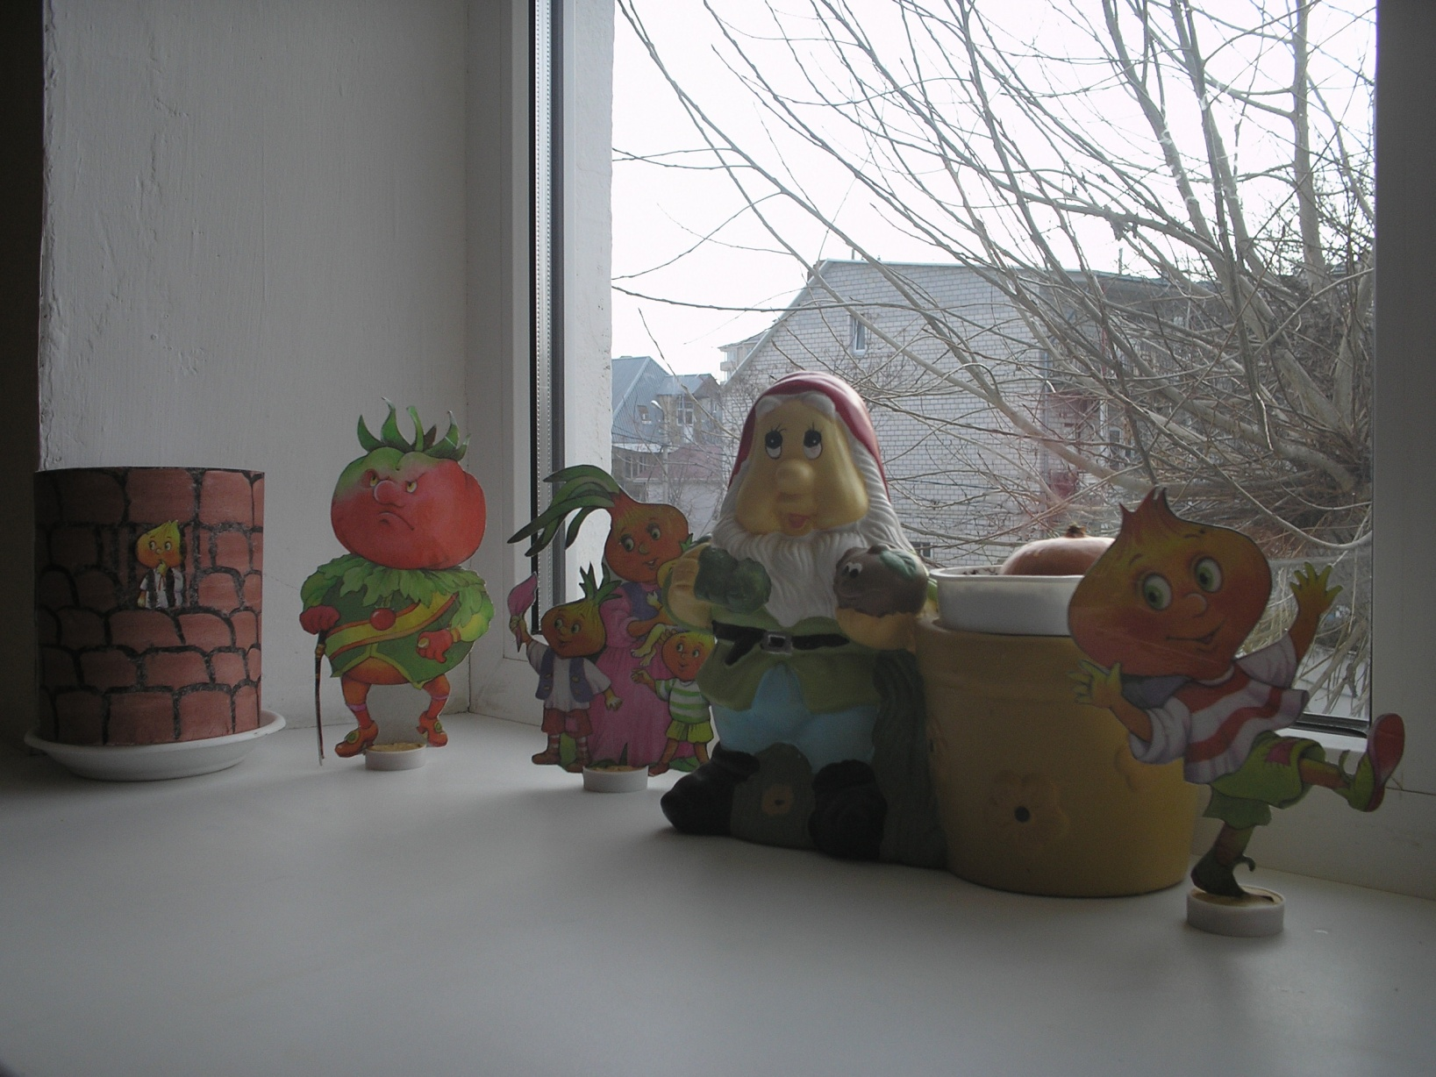
Но сеньор Помидор
Лук совсем не любил
И Чиполлучо бедного
В темницу посадил.

Slide 7
А я на солнце грелся, Из лейки воду пил. Я сил быстрей набрался - Его освободил!

Slide 8
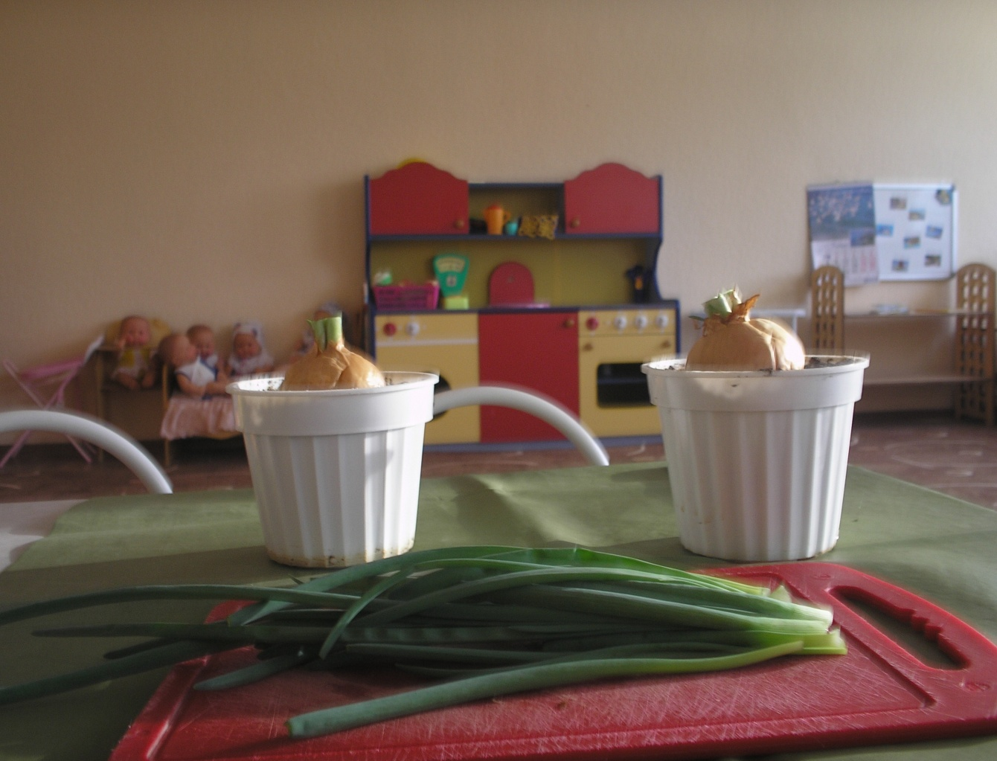
У людей всегда в почете. Нет на всей земле Уголка, где не найдете Лука на столе!

Slide 9
История Золушки

Slide 10
Я на балу никогда не бывала, Чистила, мыла, варила и пряла. Как же, ребята, попасть мне на бал? Чтоб голову принц от любви потерял.

Slide 11
Мы сделаем Золушке чудный наряд! Не зря попросила об этом ребят. Прекрасней весны будет в платье своем. Немного труда и чуть-чуть подождем. Отборной землицы насыплем мы в таз. Все это смешаем. Засыпим в чулок. Примерим. Уложимся, думаю, в срок. Примерим. Уложимся, думаю, в срок.

Slide 12
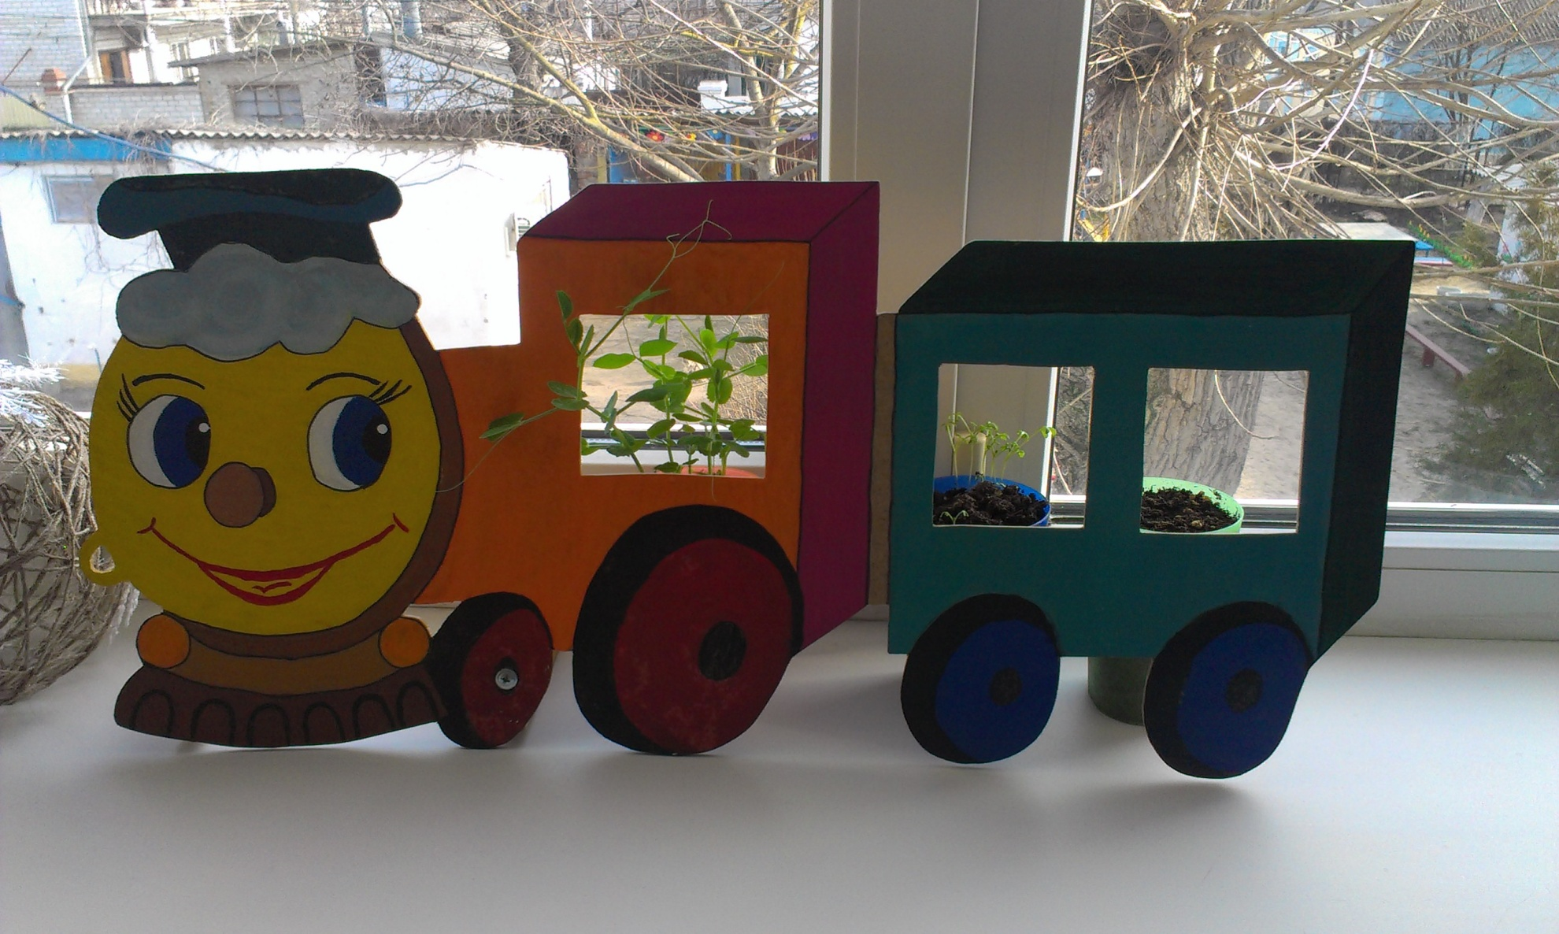
Паровозик - паровоз, Что ты нам сюда привёз? Горох, петрушку и салат – Витамины для ребят!!!

Slide 13
Огород наш, огород, Всё на нем всегда растёт, Если руки не ленивы, Если мы трудолюбивы. Проявить должны заботу, Видно по труду работу. И тогда наш огород Расцветёт и оживёт.

Slide 14
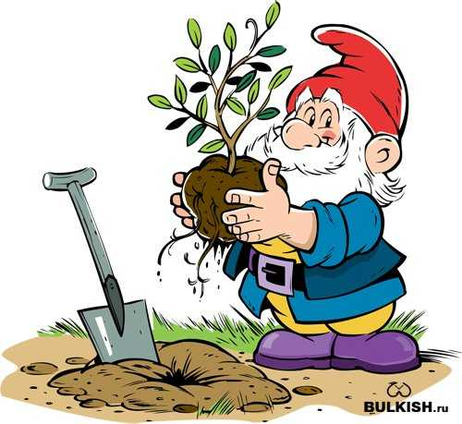
Спасибо за внимание.

